Slide 2
Базовый нормативный документ – Положение об организации мероприятий по формированию и деятельности трудовых отрядов детей и молодежи в городе Челябинске (утв. решением Челябинской городской Думы от 25.04.2017 № 30/30).
В организации мероприятий по формированию и деятельности трудовых отрядов детей и молодежи принимает участие Муниципальное автономное учреждение «Центр поддержки молодежных инициатив» города Челябинска, подведомственное Управлению по делам молодежи Администрации города Челябинска.

Slide 3
Трудовые отряды детей и молодежи формируются в 2023 году на следующие периоды: каникулярный летний период (с 01.06.2023 по 30.06.2023, с 03.07.2023 по 31.07.2023, с 01.08.2023 по 31.08.2023); в свободное от учебы время (октябрь – ноябрь)
В целом на территории города Челябинска в 2023 году
планируется трудоустроить 1 600 подростков:
в каникулярный летний период – 1 500 человек;
в свободное от учебы время (октябрь – ноябрь) – 100 человек.

Slide 4
Трудовые отряды формируются на базе:
общеобразовательных организаций города Челябинска;
образовательных организаций, в которых предоставляется дополнительное образование детям;
организаций для детей-сирот и детей, оставшихся без попечения родителей;
специализированных учреждений для несовершеннолетних, нуждающихся в социальной реабилитации;
студенческих отрядов, осуществляющих свою деятельность на территории города Челябинска и включенных в федеральный или региональный реестр молодежных и детских объединений, пользующихся государственной поддержкой.
Из числа работников базовой организации, выполняющих обязанности по обучению и (или) воспитанию несовершеннолетних граждан, назначается руководитель трудового отряда.

Slide 5
Условия трудоустройства
несовершеннолетних граждан:
работодатель – МАУ «ЦПМИ» города Челябинска;
вид заключаемого договора ‒ срочный: в каникулярный летний период на 1 месяц (например, с 01.06.2023 по 30.06.2023), в свободное от учебы время в октябре-ноябре на 14 дней;
должность – «подсобный рабочий»;
график работы: 5-дневная рабочая неделя:
в каникулярный летний период по 3 часа в день,
в свободное от учебы время в октябре-ноябре по 2 часа в день;
размер заработной платы (на руки): 6 562,55 руб. в каникулярный летний период); 1 934,54 руб. в свободное от учебы время в октябре-ноябре

Slide 6
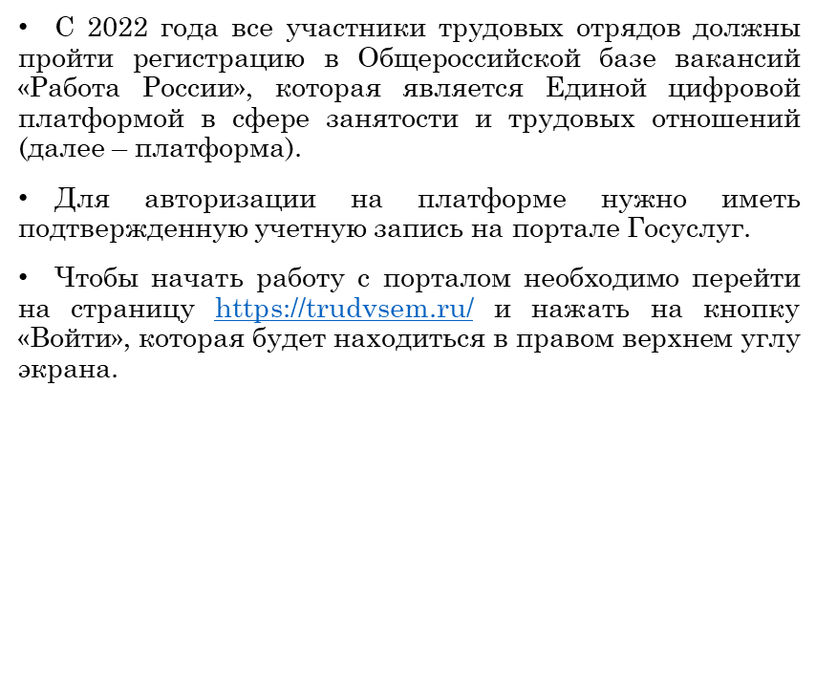
Общероссийская база вакансий «Работа России»

Slide 7
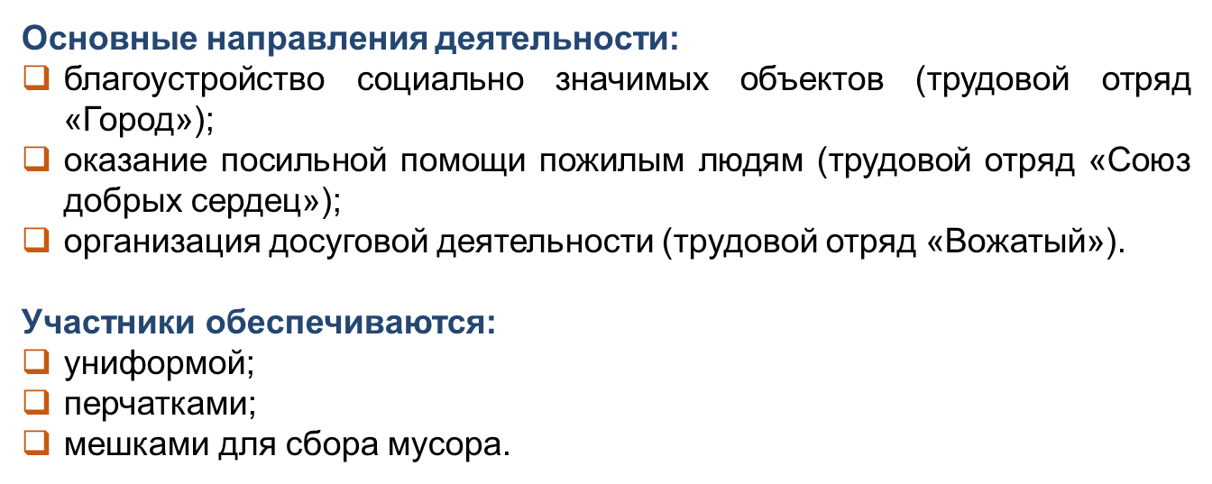
Трудовые отряды детей и молодежи

Slide 8
Участником трудового отряда может быть:
гражданин Российской Федерации в возрасте от 14 до 17 лет включительно;
обучающийся (воспитанник) общеобразовательной организации / организации дополнительного образования / организации для детей-сирот и детей, оставшихся без попечения родителей / учреждения для несовершеннолетних, нуждающихся в социальной реабилитации;
не имеющий медицинских противопоказаний (успешно прошел обязательный предварительный (до заключения трудового договора) медицинский осмотр)
привит против клещевого вирусного энцефалита (получил законченный курс вакцинации и 1 (или более) ревакцинации (не менее 3-х прививок) и не контактен с инфекционными больными;
получил письменное согласие органа опеки и попечительства на трудоустройство (требуется несовершеннолетним гражданам в возрасте 14 лет);

Slide 9
Документы, необходимые для трудоустройства:
копия страниц паспорта (первый разворот и страница, содержащая сведения о последнем месте регистрации по месту жительства);
копия документа, подтверждающего регистрацию в системе индивидуального (персонифицированного) учета (СНИЛС);
копия свидетельства о постановке на учет физического лица (несовершеннолетнего гражданина) в налоговом органе (ИНН);
справка о том, что несовершеннолетний гражданин привит против клещевого вирусного энцефалита (не менее 3-х прививок) и об отсутствии контакта с инфекционными больными;
справка по форме 086/у о прохождении обязательного предварительного медицинского осмотра;

Slide 10
Документы, необходимые для трудоустройства:
письменное согласие органа опеки и попечительства на трудоустройство несовершеннолетнего гражданина (требуется только несовершеннолетним в возрасте 14 лет; выдается в Управлении социальной защиты населения по месту жительства);
письменное согласие одного из родителей (опекуна, попечителя) на трудоустройство несовершеннолетнего гражданина (требуется только несовершеннолетним в возрасте 14 и 15 лет);
трудовая книжка (предоставляется в случае, если была оформлена ранее).

Slide 11
Остались вопросы?
Ждем Вашего звонка по телефону:
(351) 264-69-77
МАУ «ЦПМИ» города Челябинска

